Slide 1
第十章 補充教材
（補75、《台灣日治時期的法律改革》第四章）

Slide 2
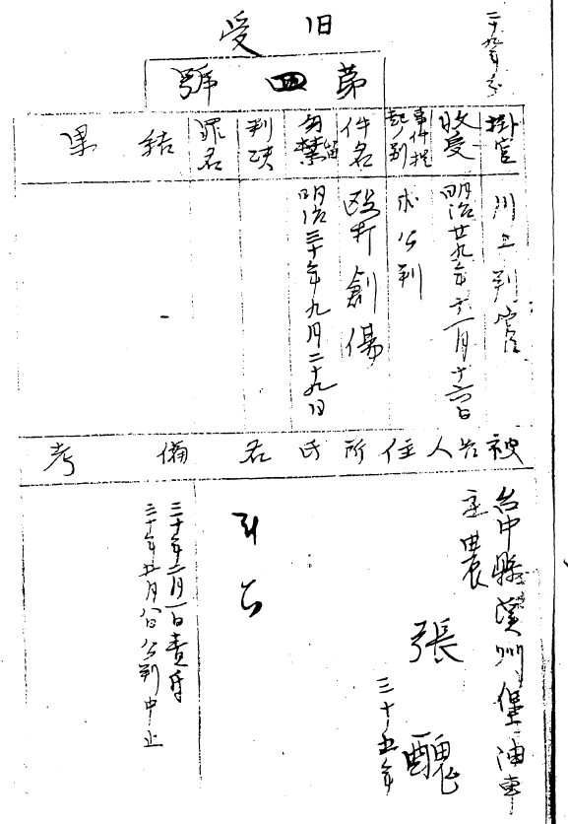
補75：人的歷史還是法的歷史？→法社會史
此人觸犯何罪？→適用律令：依用（似「準用」）日本1880刑法
如何進行審判？→尚無律令：參考日本1890刑事訴訟法（1899律令規定依用之）
台灣人民新的司法經驗（vs.清治）

Slide 3
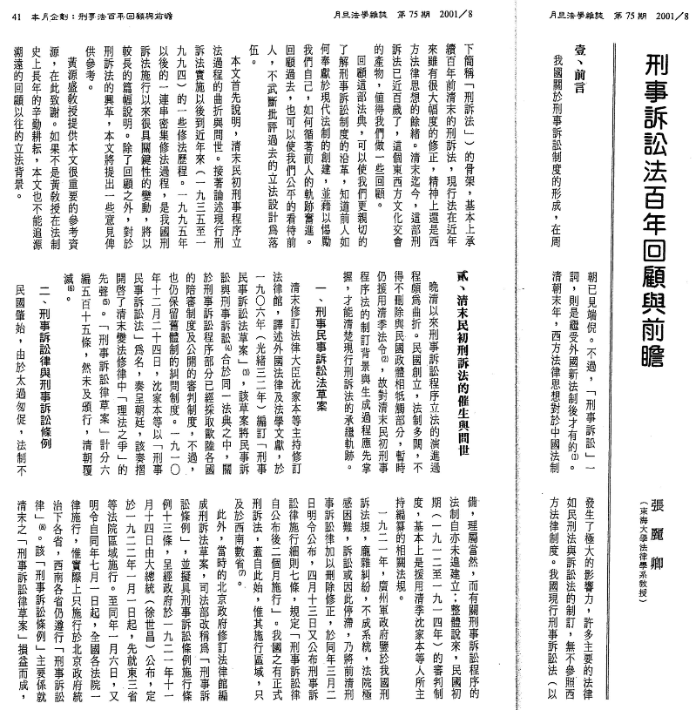
台灣刑法學界常見的「法制史回顧」

Slide 4
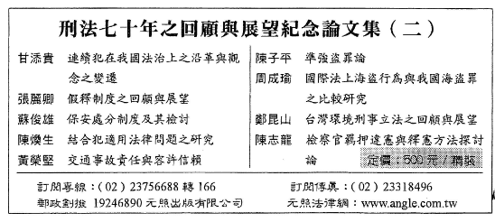
於2001年，「刑法」為「七十年」嗎？
現行中華民國刑法典之公布：1935
施行於台灣：1945（台灣之前沒刑法？），至2015年才有「七十年」可言

Slide 5
父母官意像被投射至合稱司法官的檢察官與法官
經由將刑訴程序上做為原告的檢察官視為「司法官」，即可本於官尊民卑的文化觀，合理化檢察官優越於做為被告的人民，以伸張國權、壓抑人權。法庭內同屬司法官的檢察官與法官並肩而坐上位，全然混淆其分別擔任原告與裁判者的角色；於今檢察官席位雖較法官低，仍比做為被告的人民高。
再將傳統的父母官形象加諸司法官，讓民眾覺得檢察官為了「照顧子民利益」，須在偵查庭中進行糾問以發現犯罪，導致檢察官的法官化。同為司法官的法官也被民眾課以「為民申冤、打擊犯罪」之責，在審判庭上，特別是當檢察官不蒞庭時，須主動糾問被告，形成法官的檢察官化。國家藉由合稱「司法官」，而事實上模糊化了審檢分立，被糾問的一般人民當然難以知悉檢察官、法官之有別。

Slide 6
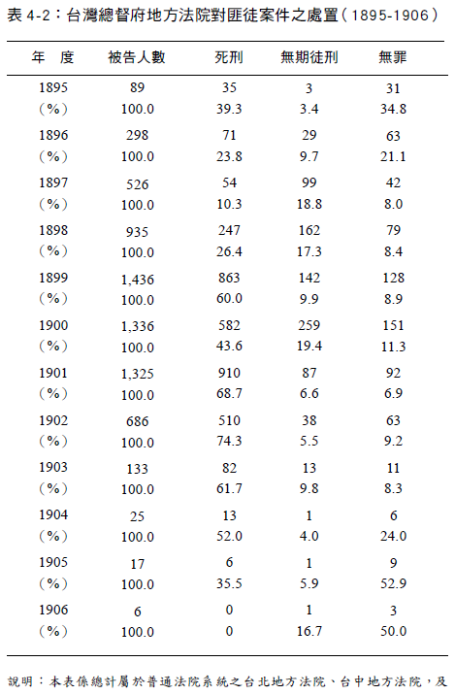
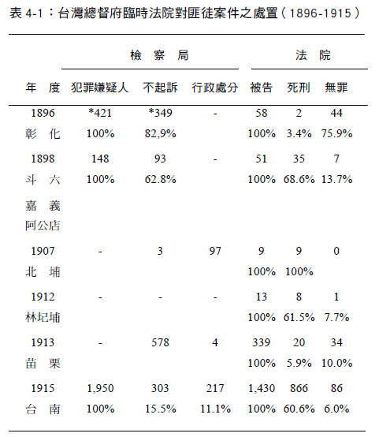
政治犯處置：（I）1895-1902、（II）1907-1916
（I）經法院判死刑者僅1/4，但絕大多數由地方法院審判（二審制）
（II）多數由臨時法院（一審制）、少數由普通法院（二審制）判重刑

Slide 7
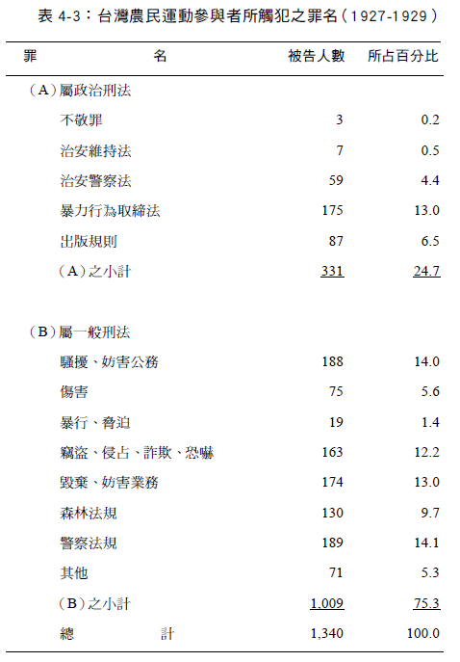
政治犯處置：（III）1920年代

Slide 8
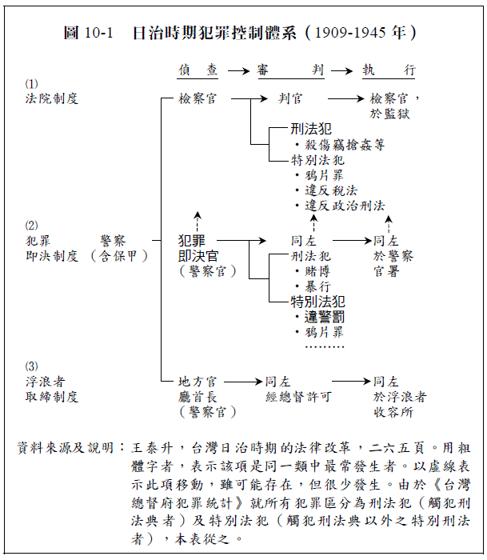
《概論》268

Slide 9
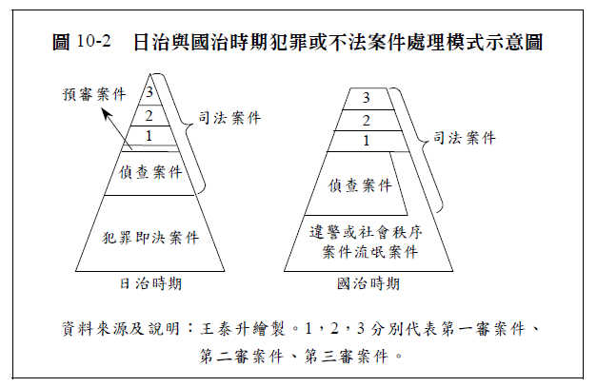
《概論》271

Slide 10
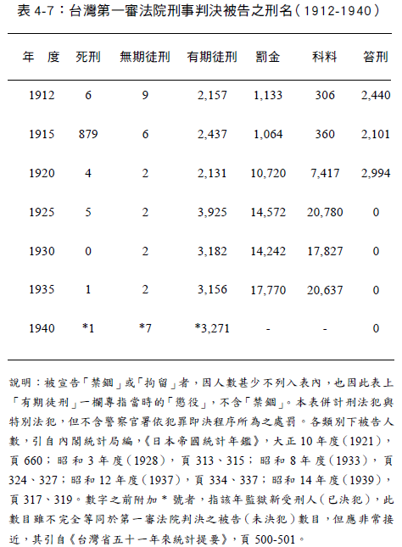
日治後期法院科刑輕、治安好

Slide 11
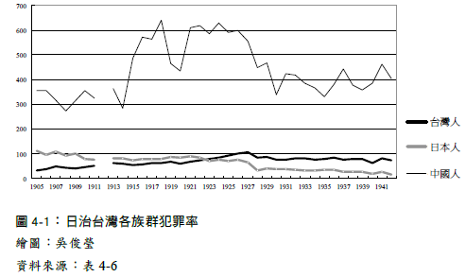
日治後期台灣人犯罪率不降反升，但治安良好

